Slide 1
Συμβούλιο της Ευρωπαικής Ένωσης: Συμβούλιο Εξωτερικών Υποθέσεων.

Slide 2
Ενότητα – Συνέχεια – Αποδοτικότητα
Αρμόδιο για την έξωτερική δράση της ΕΕ:
Εξωτερική Πολιτική
Ασφάλεια
Εμπόριο
Ανθρωπιστική Βοήθεια

Slide 3
Λειτουργία Συμβουλίου
Προεδρεύει ο Ύπατος Εκπρόσωπος της Ένωσης για την ΕΠΠΑ
Άποτέλείται από τους Υπουργούς Εξωτερικών των κρατών-μελών της ΕΕ
Συνέρχεται μία φορά τον μήνα
Συμμετέχουν ανάλογα με την ημερίσια διάταξη:
Υπουργοί Άμυνας
Yπουργοί Εμπορίου
Υπουργοί Ανάπτυξης
Ο εκπρόσωπος της προεδρίας της ΕΕ

Slide 4
Federica Mogherini (2014) - S&D - Επικοινωνία με το Ευρωπαικό Συμβούλιο

Slide 5
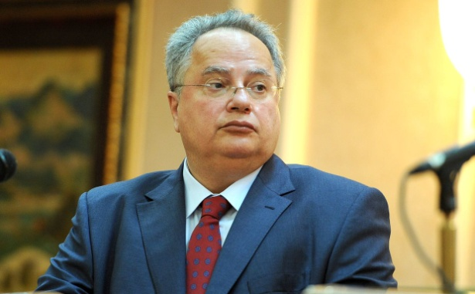
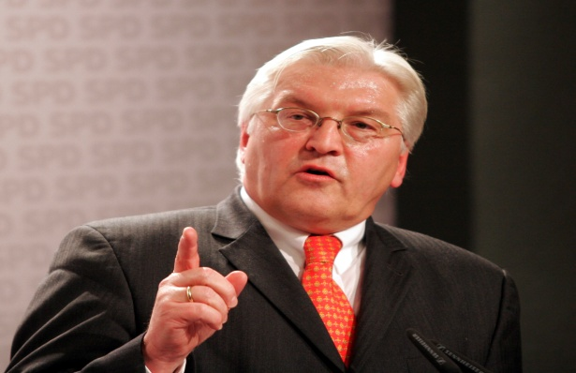
Τρέχοντα μέλη του Συμβουλίου
Nikos Kotzias
Frank-Walter Steinmeier
Boris Johnson
Jean-Marc Ayrault
Sebastian Kurz
Εικοσιτρείς ακόμη

Slide 6
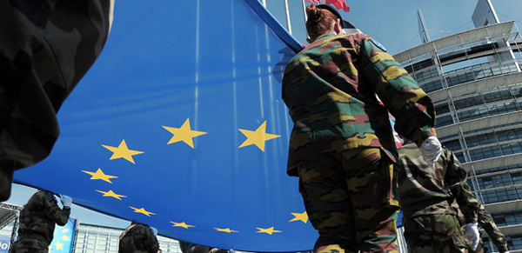
Στόχοι Συμβουλίου
Ειρήνη & Ασφάλεια
Διπλωματία & Συνεργασία
Ειρηνευτικές Αποστολές (Επεμβάσεις)
Καλή Γειτνίαση
Εμπόριο ώς Παγκόσμιος Παίκτης

Slide 7
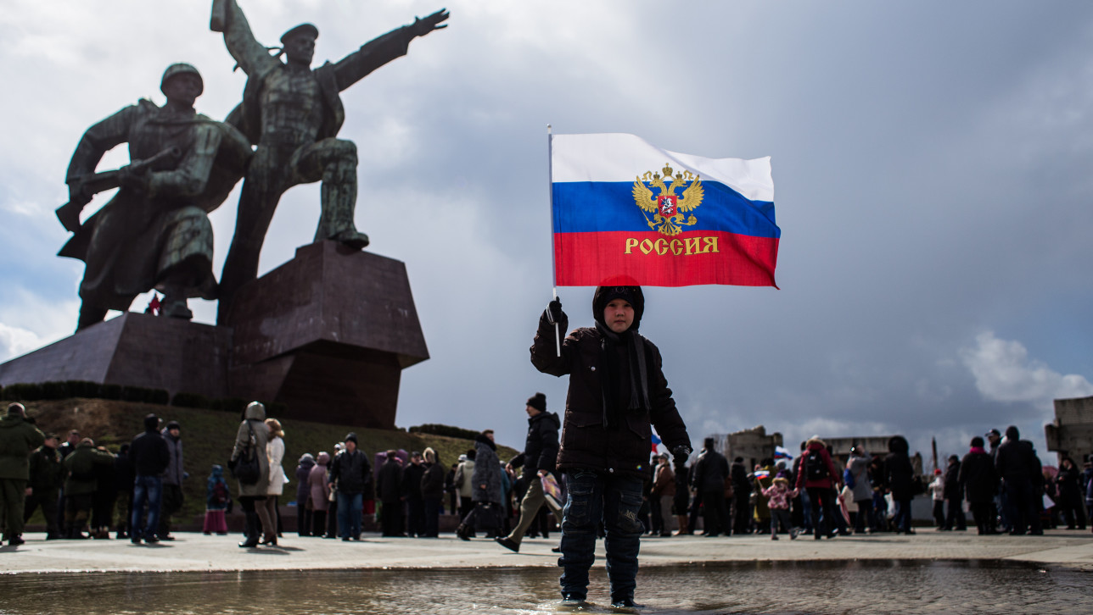
Επιβολή κυρώσεων στη Ρωσία
Την προσάρτηση της Κριμέας ακολούθησε η αντίδραση της Σύνθεσης Εξωτερικών Υποθέσεων

Slide 8
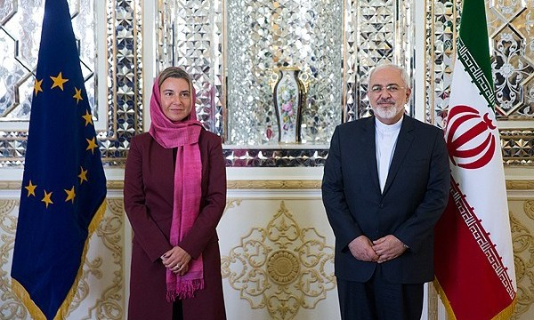
Συμφωνία με το Ιράν
Στις 16/1/2016 το Συμβούλιο αποφάσισε να άρει τις οικονομικές και χρηματοπιστωτικές κυρώσεις στο Ιράν.

Slide 9
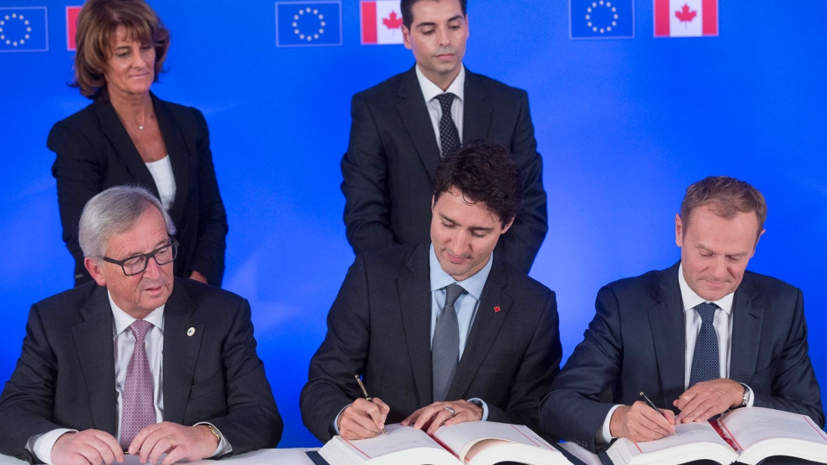
Υπογραφή της CETA
Στις 28/10/2016 το Συμβούλιο αποφάσισε την υπογραφή της CETA
(Comprehensive Economic & Trade Agreement)

Slide 10
Πηγές
Foreign Affairs Configuration. (n.d.). Retrieved from http://www.consilium.europa.eu/en/council-eu/configurations/fac/
Press Releases & Statements. (n.d.). Retrieved from http://www.consilium.europa.eu/en/press/press-releases/?cc%5B%5D=608&stDt=20150217
Lisbon Treaty. (n.d.). Retrieved from http://eur-lex.europa.eu/legal-content/EN/TXT/?uri=uriserv%3Aai0033
Federica Mogherini. (n.d.). Retrieved from https://ec.europa.eu/commission/2014-2019/mogherini_en
Topics of the Europen Union - Foreign & Security Policy. (n.d.). Retrieved from https://europa.eu/european-union/topics/foreign-security-policy_en
The role of the Council in international agreements. (n.d.). Retrieved from http://www.consilium.europa.eu/en/council-eu/international-agreements/
EU cooperation on security and defence. (n.d.). Retrieved from http://www.consilium.europa.eu/en/policies/defence-security/
Topics of the Europen Union - Trade. (n.d.). Retrieved from https://europa.eu/european-union/topics/trade_en

